Slide 2
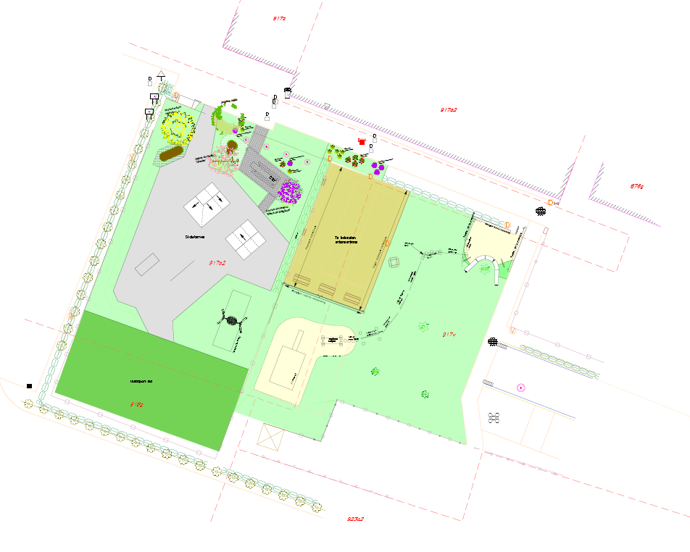
Subsidieproject multisportveld
Sint-Laureins
gemeenteraad mei 2025

Slide 3
Projectoproep Agion ‘Open School’
Vorige legislatuur: projectvoorstel ingediend openstellen schoolinfrastructuur
Juni 2024: project werd geselecteerd, komt in aanmerking voor een max subsidie van € 160.898,35
Juni 2025: indiening aanvraagformulier project
Agion: nakijken subsidievoorwaarden en berekenen van de te verkrijgen subsidie
Notes:
Agion, de subsidiërende instantie onderwijs, lanceert sinds een 2 tal jaar oproepen in het kader van ‘Open School’ voor het indienen van projectvoorstellen voor het naschools openstellen van de schoolinfrastructuur. Via deze oproep kunnen projecten ingediend worden die werk maken van een betere toegankelijkheid, meer gebruiksvriendelijkheid en/of aanpassing van de buiten(speel)ruimtes aan scholen. Om in aanmerking te komen voor subsidiëring moet de inrichtende macht de subsidieaanvraag indienen.
. In juni 2024 kregen we bericht van Agion dat we geselecteerd werden om in aanmerking te komen voor een max subsidiebedrag van 160.898,35 euro

Slide 4
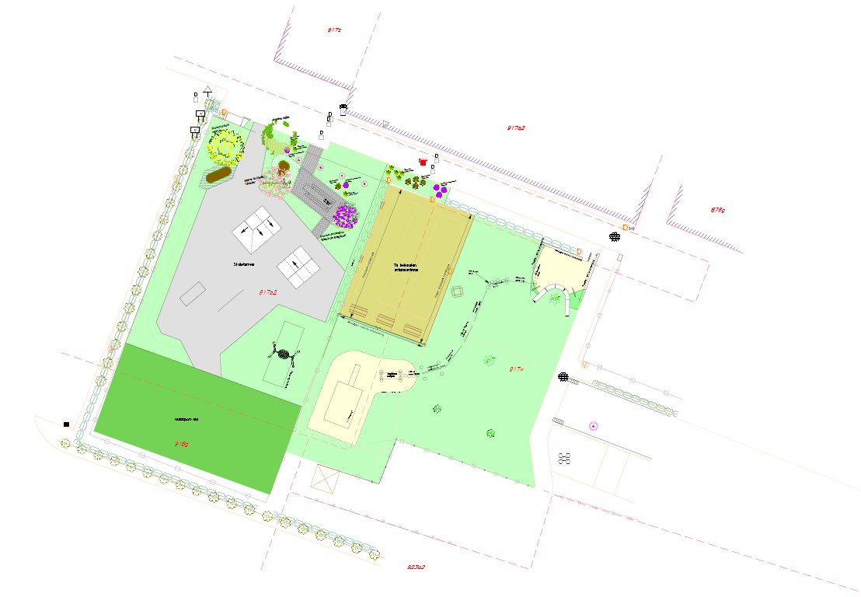

Slide 5
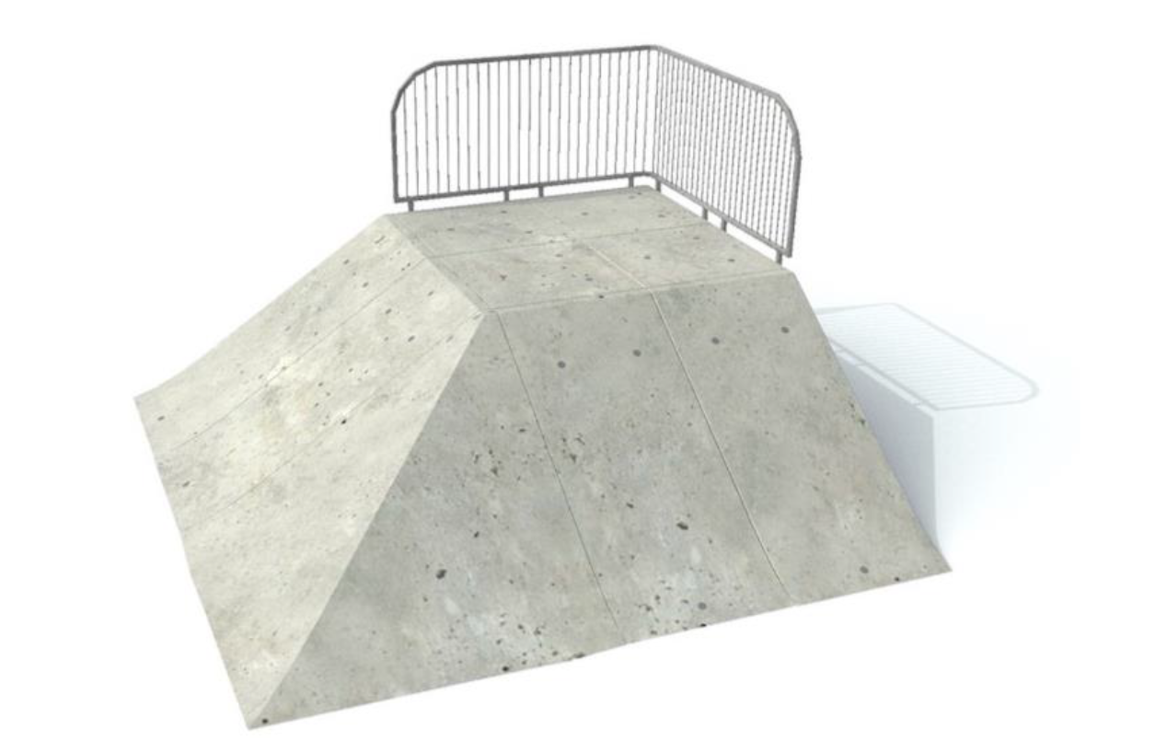
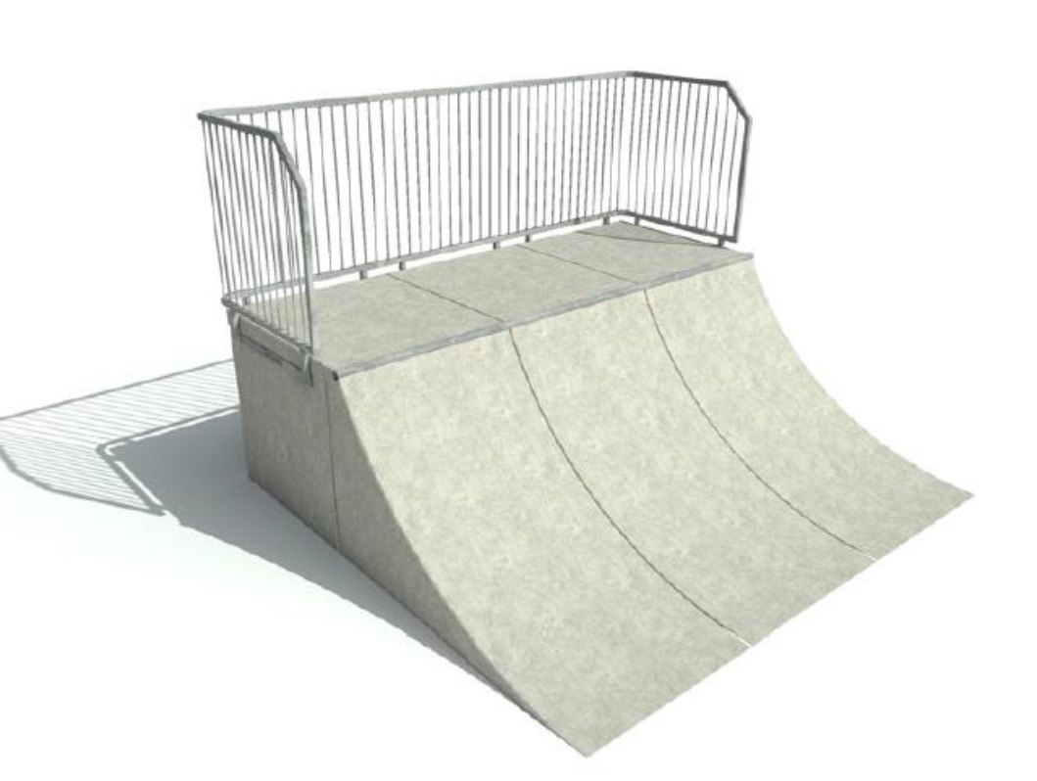
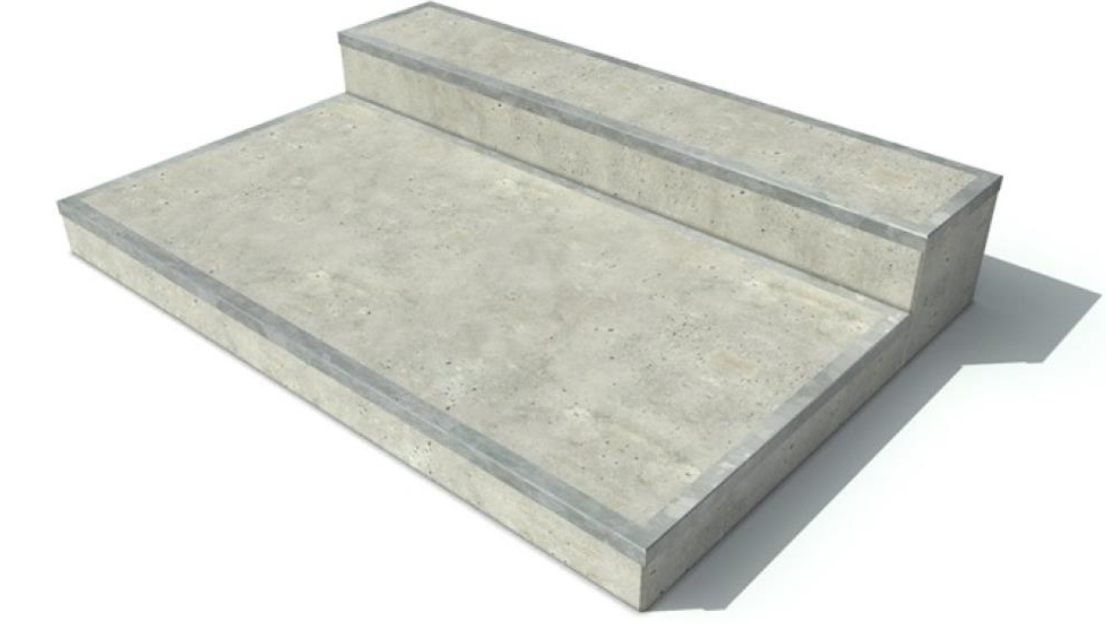
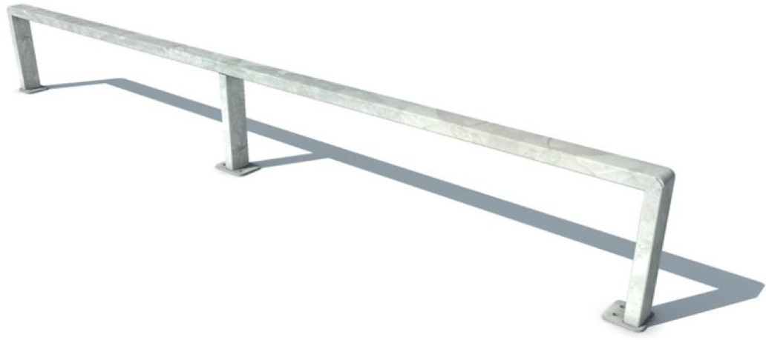

Slide 6
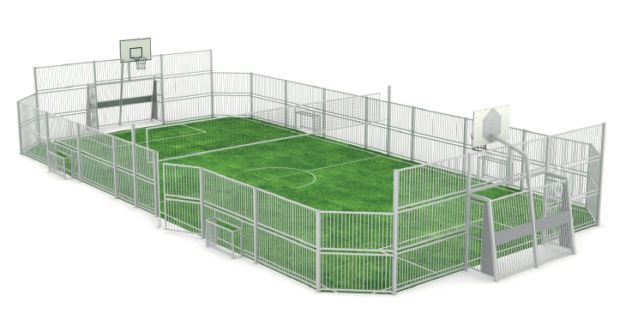
Notes:
Multisport veld staal -
22x11m
Doel van thermisch verzinkt staal en HDPE-plaat, bestand tegen
weersomstandigheden, roestvrij
• Mini voetbaldoelen gemaakt van thermisch verzinkt staal,
• Baskets van thermisch verzinkt staal, basketbalbord van HDPE
aanpasbaar voor minder valieden

Slide 7
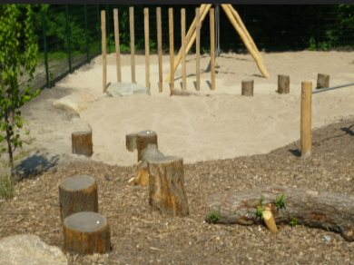
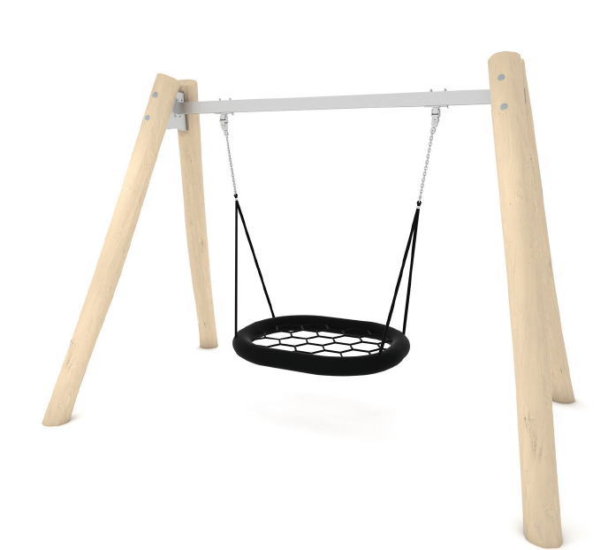
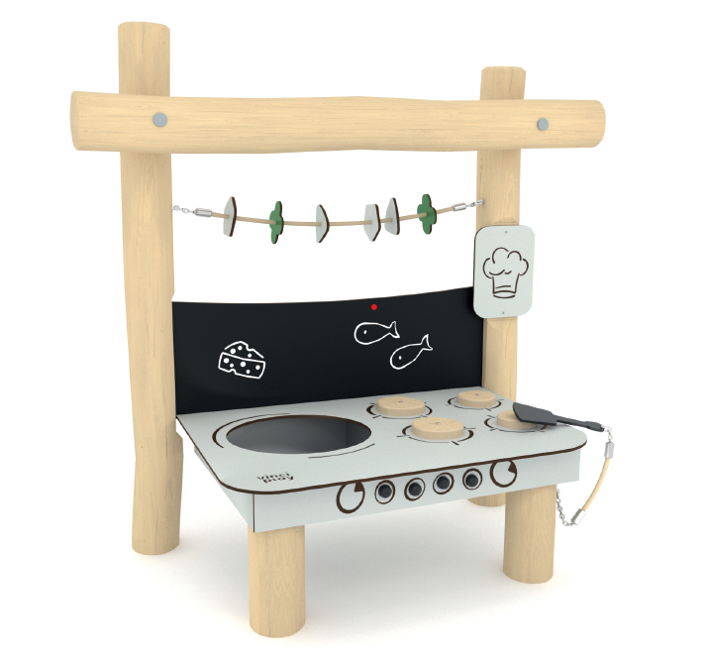
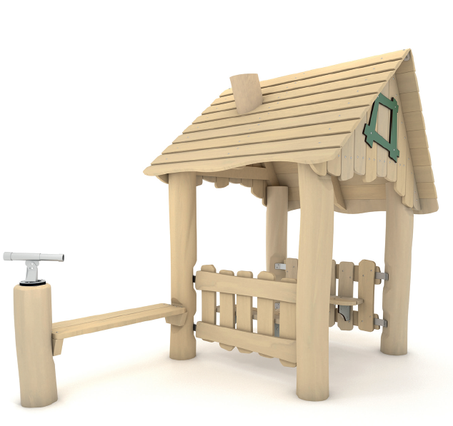

Slide 8
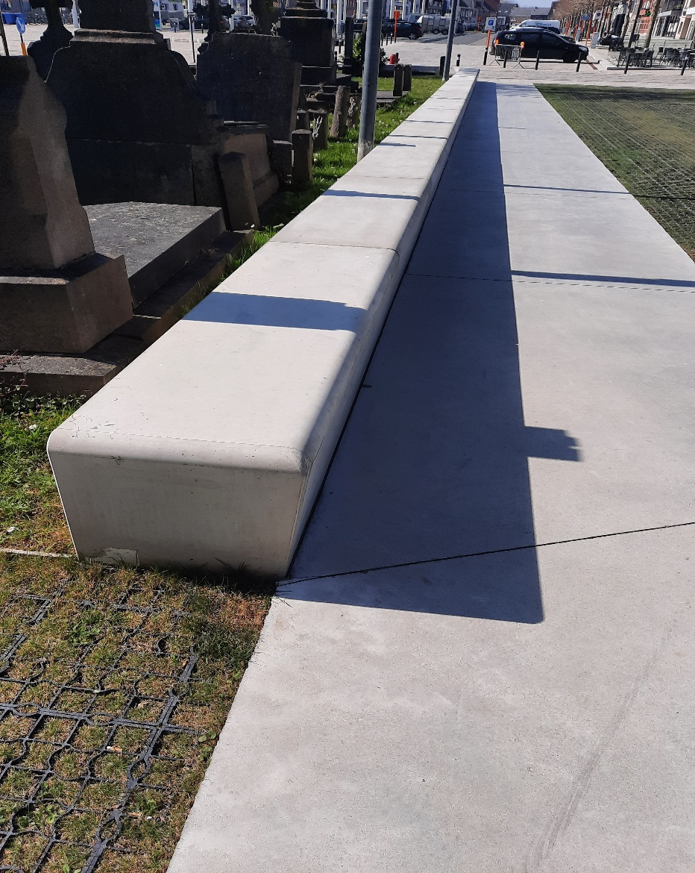
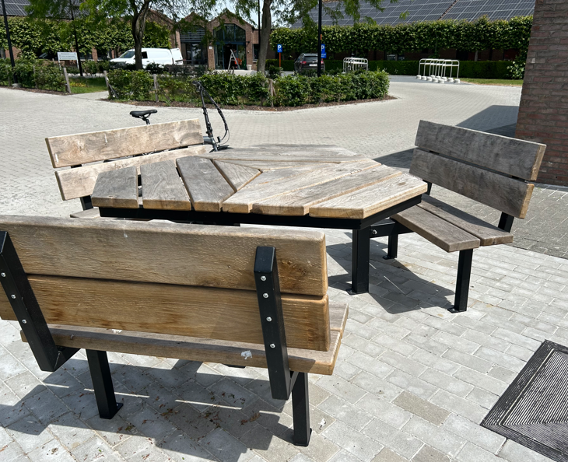

Slide 9

Gemeentebestuur Sint-Laureins | Antonia Van Dammeplein 1, 9980 Sint-Laureins | T 09 218 76 40 | www.sint-laureins.be

